Slide 1
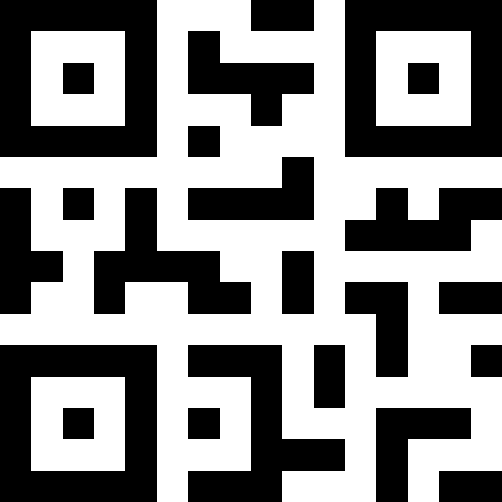



menu.online
Für anschauliche und digitalisierte Speise- & Getränkekarten.
1.
QR-Codes im Lokal
2.
QR-Code scannen
3.
Im Menü stöbern
4.
Order aufgeben
Hygienisch. Preisänderungen einfach umsetzbar. Günstig.
Kontaktieren Sie uns jetzt und erfahren Sie mehr: info@online.menu
Quelle icons: flaticon

